Slide 1
Клуб «КЛЮТОНАС»

Slide 2
Девиз клуба:
удивляться,
восхищаться,
познавать и
развиваться.

Slide 3
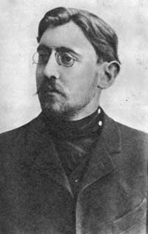
Яков
Исидорович
Перельман
4 декабря 1882 года
16 марта 1942 года

Slide 4
«Предмет математики настолько серьезен, что полезно не упускать случая, сделать его немного занимательным»

Slide 5
Трёхзначное число
Припишите это же число
Разделить на 7
Разделить на 11
Разделить на 13

Slide 6
«Занимательная физика» «Живая математика», «Занимательная геометрия», «Занимательная арифметика», «Занимательная алгебра»
и ещё 42 книги

Slide 7
Задумайте какое-нибудь трехзначное число.
Найдите сумму цифр этого числа.
От задуманного числа отнимите полученную сумму.
В том числе, которое получилось, зачеркните одну цифру, безразлично какую.
Назовите оставшиеся цифры.

Slide 8
Кто взял ключ, тот возьмёт столько шашек, сколько их было.
Кто взял ложку, возьмёт шашек в 2 раза больше чем было.
Кто взял ручку, тот возьмёт шашек в 4 раза больше чем было.

Slide 9
Перевод стрелок на час вперёд с целью экономии топлива.

Slide 10
Напишите любое трёхзначное число с разными цифрами.
Запишите число в обратном порядке.
Из большего отнимите меньшее.
Запишите это число в обратном порядке.
Сложите числа из последних пунктов.
Вычеркните цифру из разряда единиц (последнюю).

Slide 11
Обман зрения

Slide 12
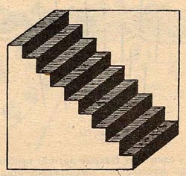

Slide 13
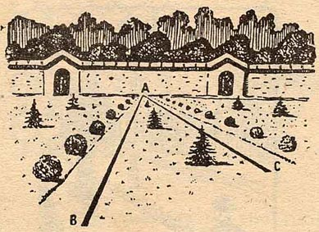

Slide 14
«Кто многое с собой несёт, тот многим что-нибудь приносит»
Гёте

Slide 15
До новых встреч

